Slide 1

Rapport Marketing FEVRIER 2020
ROUABAH Lahlal
(Data Analyst)

Slide 2
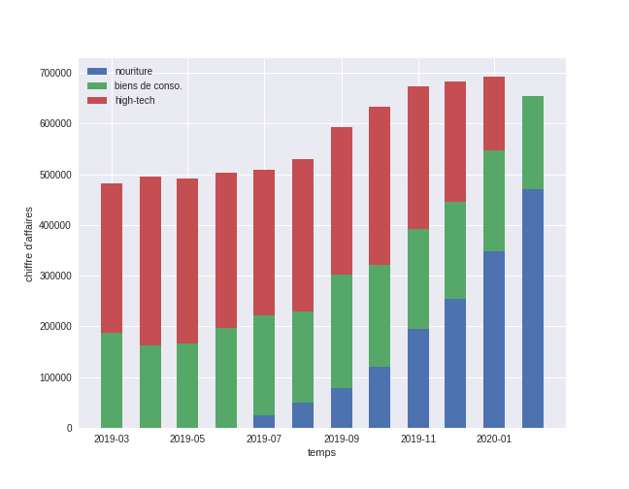
Les dépenses des clients et la proportion des ventes par catégorie des produits.
La perspective sur l'évolution prévue du chiffre d'affaires dans les mois à venir.
Suppression high tech
Augmentation C.A. nourriture
Prévision pour les mois à venir

Slide 3
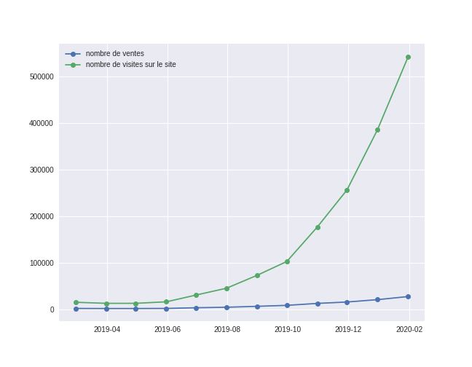
Le nombre de visites et le nombre d'achats effectués par les clients sur le site.
Une légère augmentation du nombre de ventes à partir du mois septembre
Nombre de visiteurs augmente d’une manière exponentielle.

Slide 4
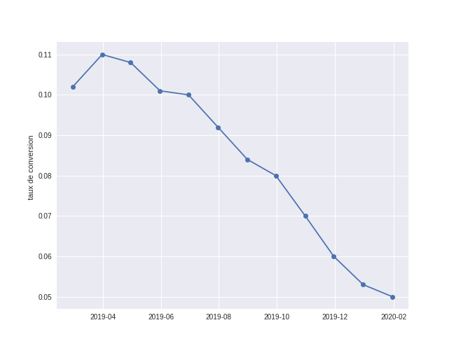
Ratio du nombre d’achats avec le nombre de visiteurs
Diminution du taux de conversion
(nombre d’achats des clients) /(nombre de visites)
Beaucoup plus de visiteurs sans abouti à un achat

Slide 5
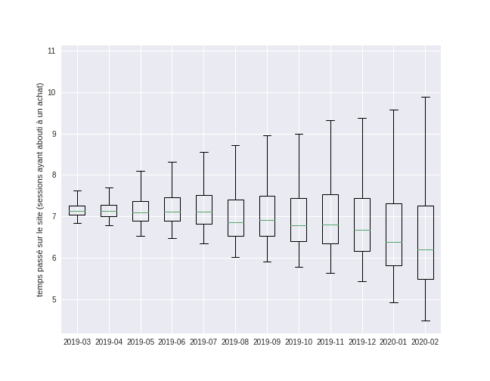
Le temps passé par les visiteurs sur le site web
La variabilité du temps passé sur le site
Changement dans la distribution des données

Slide 6
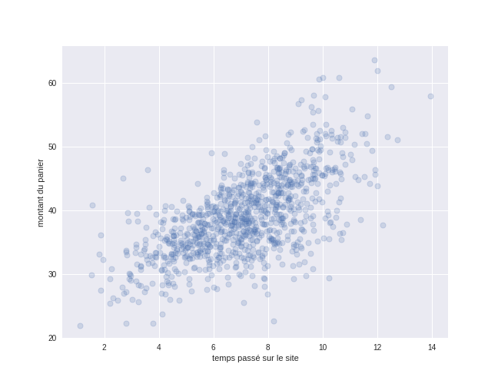
Le montant du panier
Corrélation positive.
Variation du montant du panier, et la concentration du temps passé sur le site.

Slide 7
Conclusion
La suppression de la catégorie High Tech a eu un impact négatif sur le chiffre d'affaires à court terme
Une perspective optimiste pour l'avenir
Encourager les clients à prolonger leur durée de visite sur le site

